Slide 1
Žádost o dotaci v Portálu farmáře

Slide 2
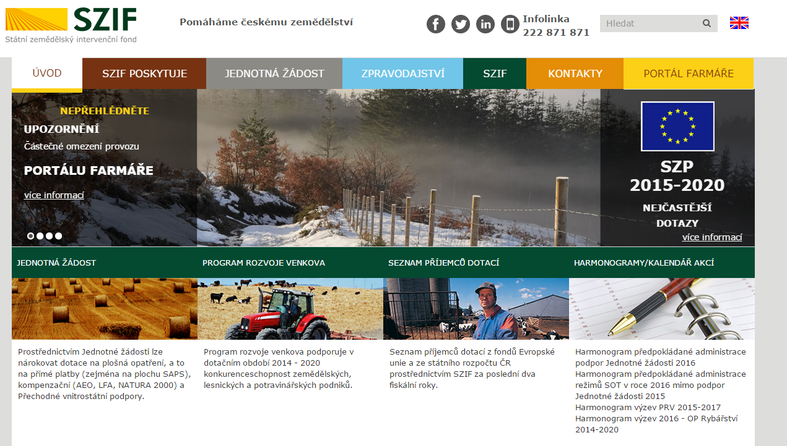
https://www.szif.cz/

Slide 3
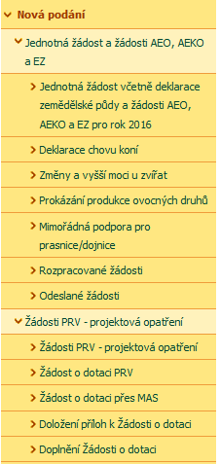
Portál farmáře
Žádost o dotaci (ŽoD) musí být vygenerována
z účtu žadatele na Portálu Farmáře a poté vyplněna
žadatelem předána na MAS v souladu s pravidly
operací 19.2.1
Možnost žadatele konzultovat ŽoD s MAS

Slide 4
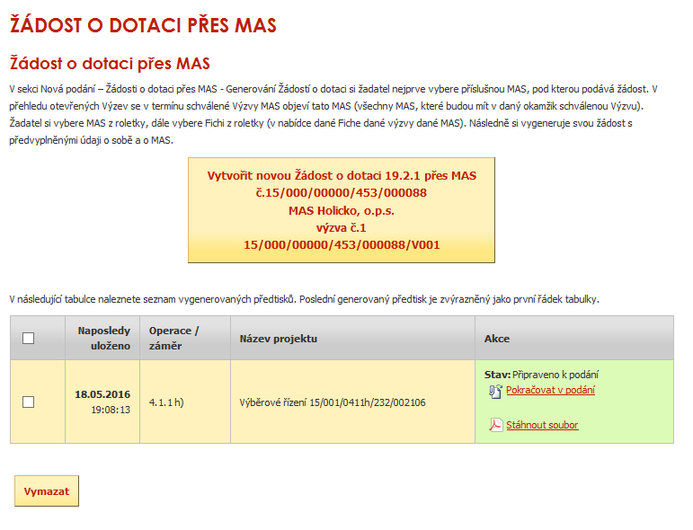
Generování ŽoD
Žadatel vybere MAS,
přes kterou bude žádat o dotaci

Slide 5
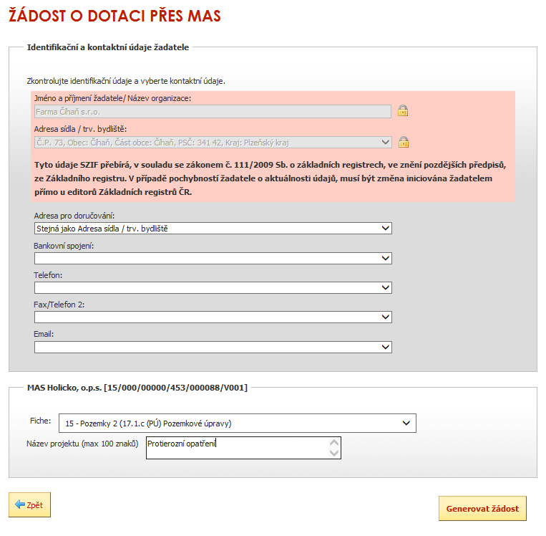
Generování formuláře ŽoD
Vyplnit hlavičku
Vybrat Fichi z aktuální výzvy, v rámci které chce žadatel žádat
Zvolit název projektu
Generovat žádost
1.
2 .
3.

Slide 6
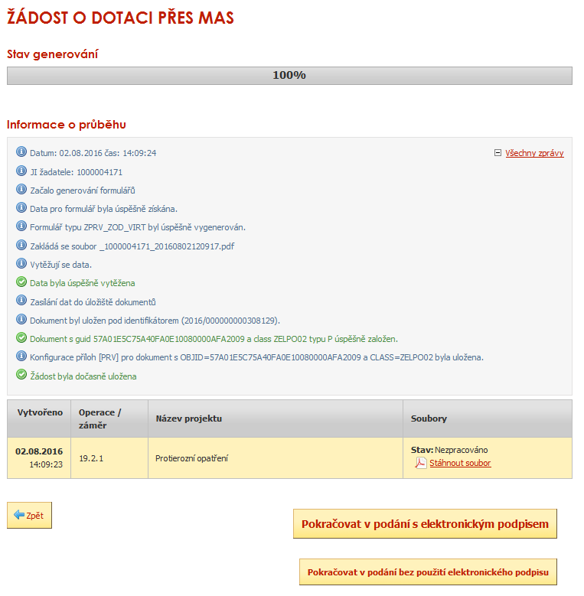
Generování formuláře ŽoD
Stáhnout a uložit
Žádost o dotaci
do PC

Slide 7
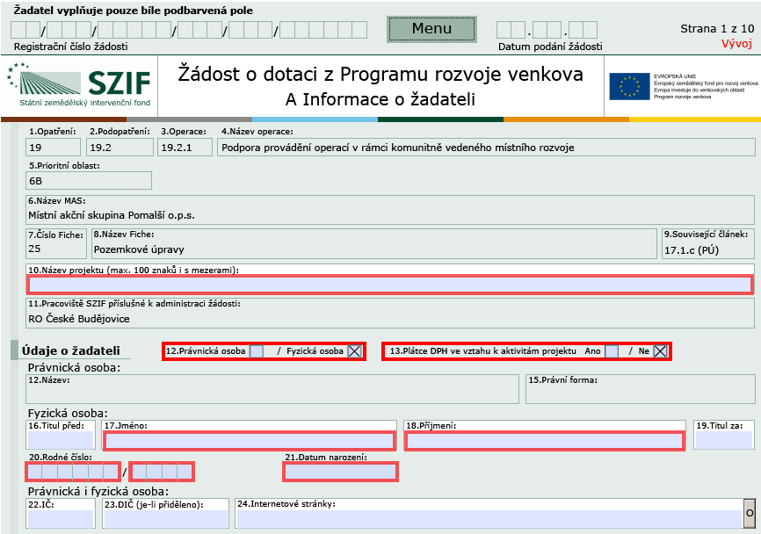
Formulář ŽoD – strana A – identifikační údaje
Důležité je vyplnit pole 12 a 13, aby se zobrazily všechny strany Žádosti.
Pod tlačítkem MENU je umístěn instruktážní list

Slide 8
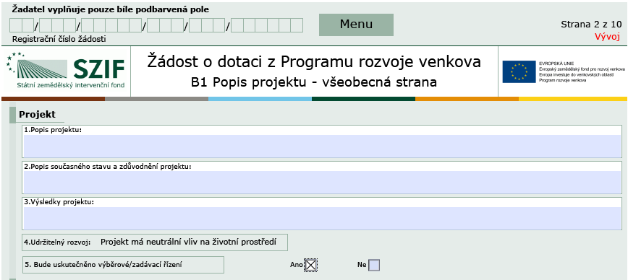
Formulář ŽoD – strana B1 - Popis projektu - všeobecná strana

Slide 9
Formulář ŽoD – strana B1 - Popis projektu - všeobecná strana
Automatický výpočet data předložení ŽoP na MAS (15 kalendářních dní před termínem předložení na RO)

Slide 10
Formulář ŽoD – strana B1 - Popis projektu - všeobecná strana

Slide 11
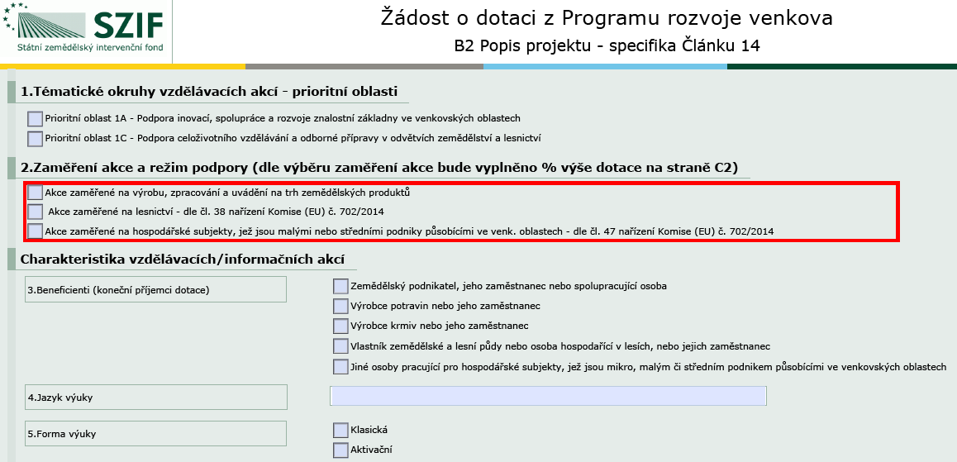
Formulář ŽoD – strana B2 - specifické strany čl. 14
Dle výběru zaměření akce se generují kódy způsobilých výdajů a % dotace.
Zaškrtnutí beneficienti by měli odpovídat výše zaškrtnutému zaměření akce.

Slide 12
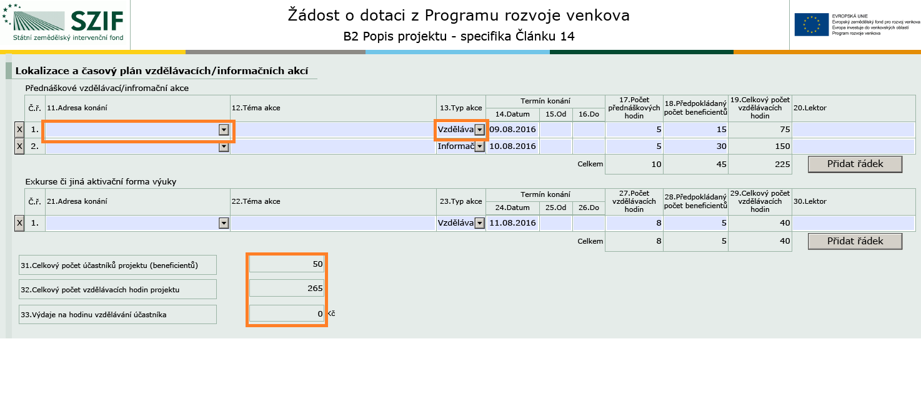
Formulář ŽoD – strana B2 - specifické strany čl. 14
Výběr adresy konání z míst realizace zadaných na straně B1
Automatický výpočet z údajů zadaných v ŽoD

Slide 13
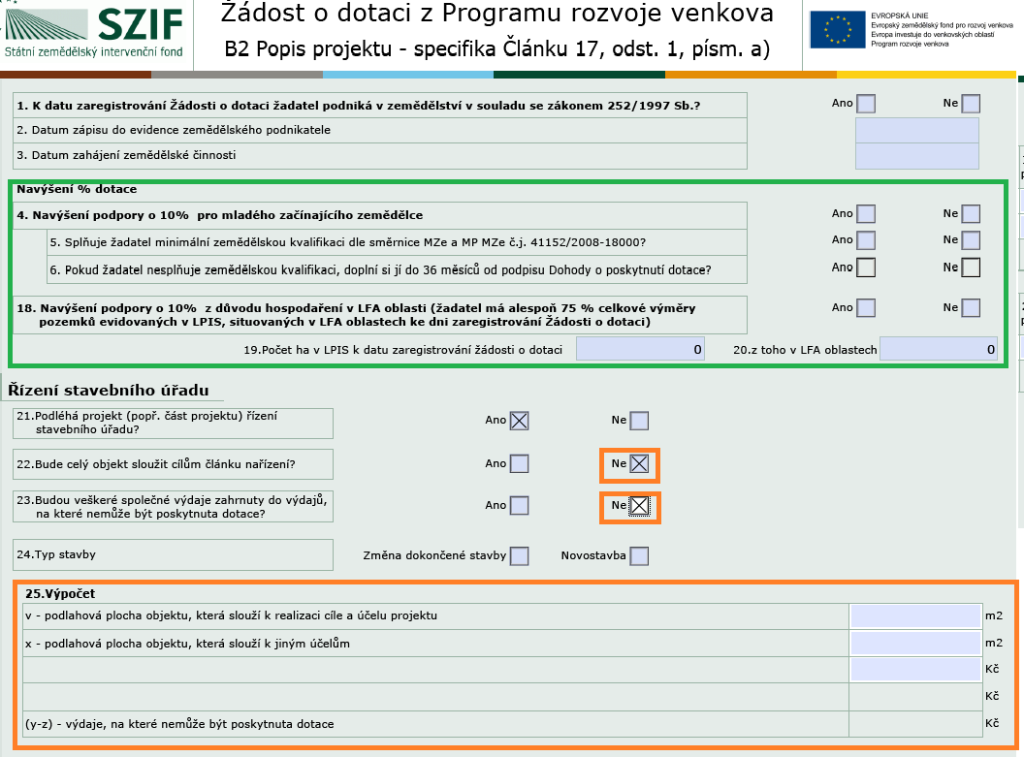
Formulář ŽoD – strana B2 - specifické strany čl. 17.1.a
Vyplnit údaje při požadovaném zvýšení míry dotace pro mladého začínajícího zemědělce a pozemky v LFA.
Vzorec (Příloha 15 Pravidel 19.2.1. – výpočet v případě, že část objektu neslouží cílům a účelu Fiche (stejné i v dalších článcích).

Slide 14
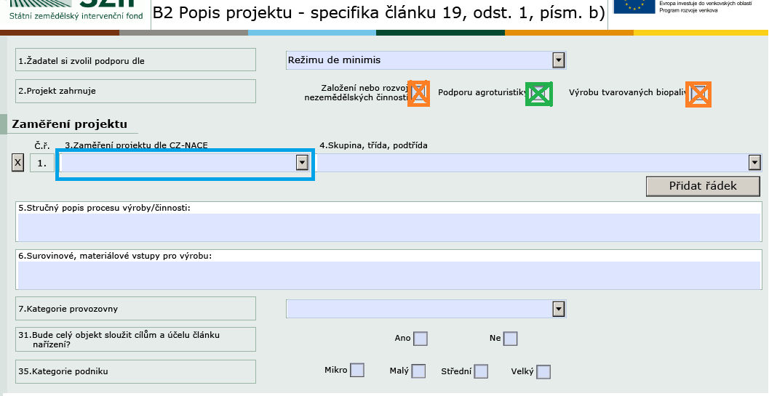
Formulář ŽoD – strana B2 - specifické strany čl. 19.1.b
Při výběru CZ-NACE: R 93 (Sportovní, zábavní a rekreační činnosti) nebo I 56 (Stravování a pohostinství) se objeví sekce k nadefinování objektu venkovské turistiky (okruh 10 km, návštěvnost nim. 2000 os./rok).
Při zaškrtnutí Podpora agroturistiky se objeví sekce k nadefinování Ubytovacího zařízení – musí mít 6-40 lůžek.
Při zaškrtnutí Nezemědělské činnosti nebo Výroby biopaliv se objeví sekce k nadefinování výstupního produktu – musí být mimo Přílohu I Smlouvy o fungování EU

Slide 15
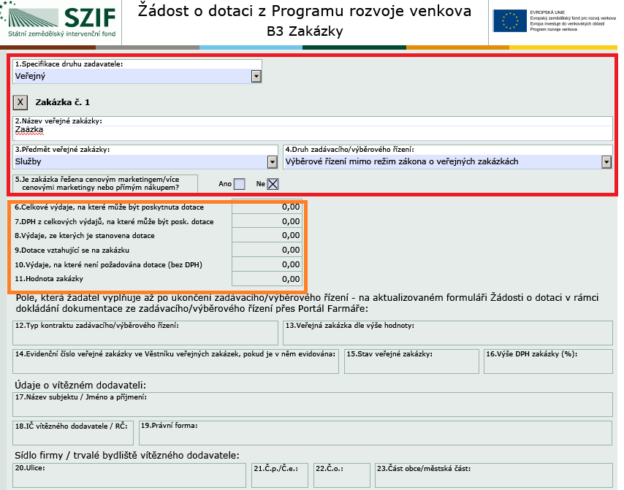
Formulář ŽoD – strana B3 Zakázky
Nadefinování zakázky - vyplňuje žadatel zde na straně B3
Výše zakázky - automaticky se napočítává z údajů ze strany C1 – Výdaje projektu

Slide 16
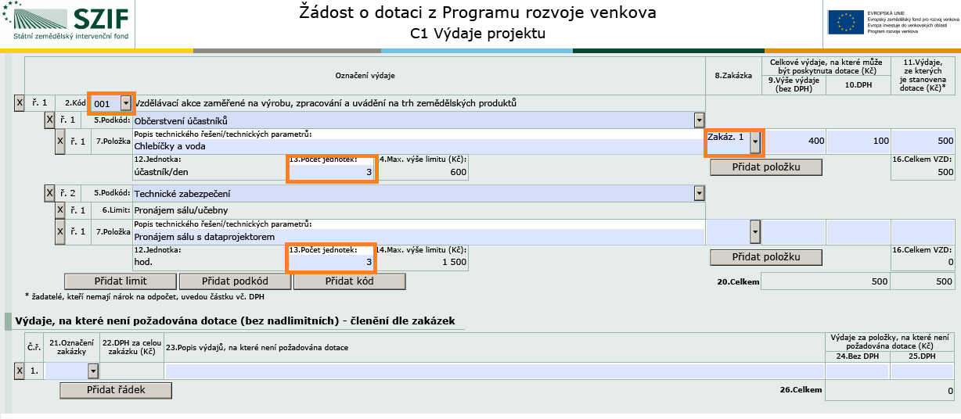
Formulář ŽoD – strana C1 Výdaje projektu
Přiřazení k zakázce
Pro článek 14 a 17.1.c) LI se po výběru kódu musí vybrat ještě podkód/limit a stanovit počet požadovaných jednotek

Slide 17
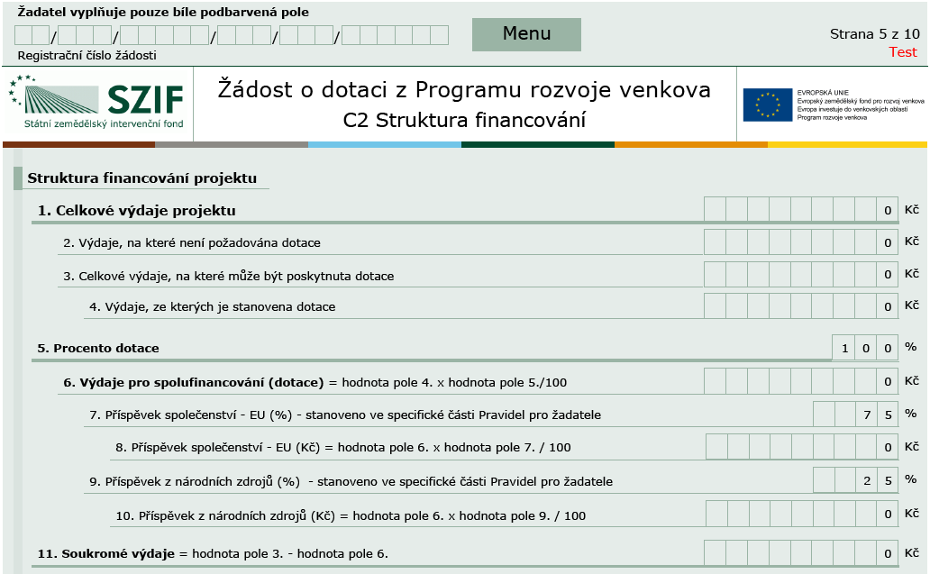
Formulář ŽoD – strana C2 - Struktura financování
Přehled rozpočtu – vyplňuje se automaticky na základě údajů uvedených na předchozích stranách

Slide 18
Formulář ŽoD – strana E1 - Preferenční kritéria - žadatel

Slide 19
Formulář ŽoD – strana E2 - Preferenční kritéria přidělená MAS
Obdržené body jsou závazné od data podání ŽoD, nesmí být žadatelem měněny a upravovány
Pokud žadatel vyplnil bodové hodnocení v ŽoD chybně, může MAS změnit bodové hodnocení na základě rozhodnutí Výběrového orgánu MAS
Odůvodněné případy – SZIF vrátí ŽoD MAS k přebodování

Slide 20
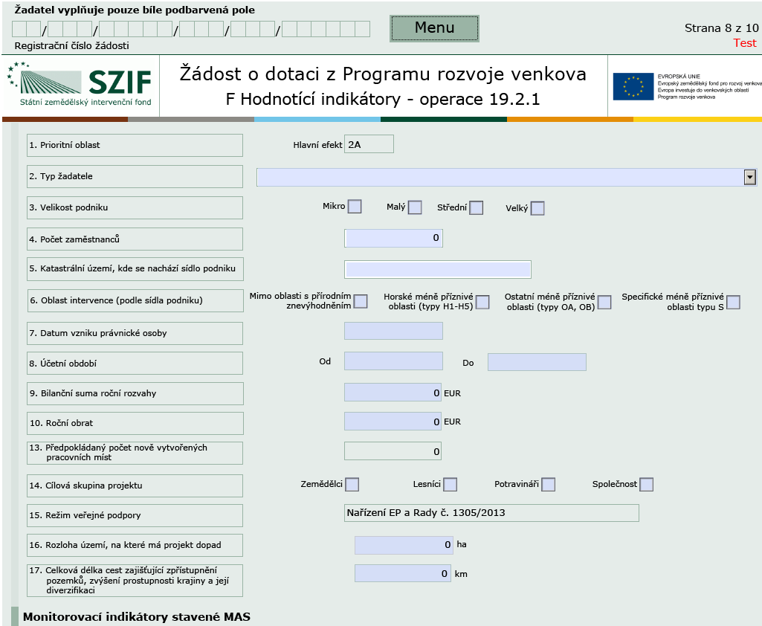
Formulář ŽoD – strana F - Hodnotící indikátory

Slide 21
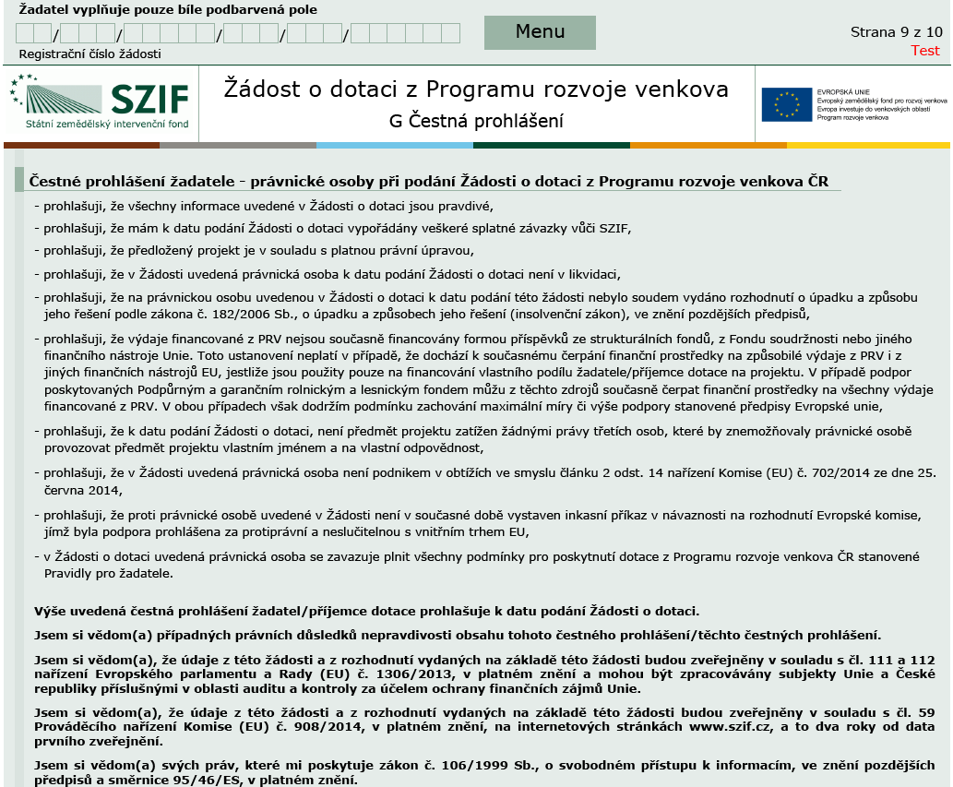
Formulář ŽoD – strana G - Čestná prohlášení

Slide 22
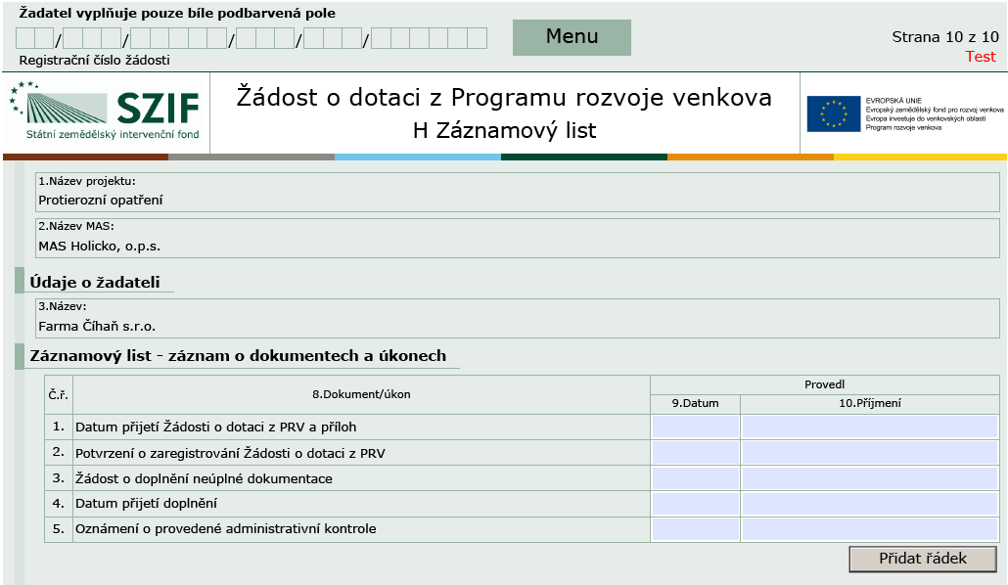
Formulář ŽoD – strana H - Záznamový list
Vyplňuje MAS – zaznamenává jednotlivé úkony, které jsou s ŽoD prováděny
V případě potřeby může přidat řádek a provést záznam nad rámec požadovaných

Slide 23
Formulář ŽoD - Kontrola vyplněných údajů
Po vyplnění údajů je vhodné provést kontrolu: MENU – Kontrola vyplněných údajů

Slide 24
Podání Žádosti o dotaci na MAS – administrativní kroky
Podání ŽoD včetně příloh v termínu stanoveném výzvou MAS!!!
MAS ŽoD vytiskne žadatel nebo zmocněný zástupce ji podepíše před pracovníkem MAS
Datum podání ŽoD = datum podpisu ŽoD před pracovníkem MAS
O podání Žádosti o dotaci včetně příloh na MAS obdrží žadatel písemné potvrzení od MAS ihned po podepsání Žádosti o dotace před pracovníkem MAS
MAS zveřejní Seznam přijatých žádostí na internetových stránkách do 5 pracovních dní od ukončení příjmu

Slide 25
Administrativní kontrola ŽoD na MAS
MAS – kontrola obsahové správnosti, kontrola přijatelnosti a dalších podmínek vztahujících se na daný projekt
(nepovinná je kontrola finančního zdraví a výběrového řízení)
kontrola zaznamenána do kontrolního listu
Zjištění nedostatků – MAS vyzve žadatele k doplnění ŽoD s pevně daným termínem
Minimálně 5 pracovních dní
Žadatel může provést opravu max. 2x
Při nedoplnění = ukončení administrace
O výsledku provedených kontrol je žadatel informován MAS do 5 pracovních dní od ukončení kontroly

Slide 26
Hodnocení projektů I.
Výběrový orgán MAS – věcné hodnocení za každou Fichi dle předem stanovených preferenčních kritérií v souladu s výzvou MAS
minimálně 50 % přítomných musí být soukromý sektor
Výsledky hodnocení (bodování) včetně zdůvodnění MAS zaznamená/přepíše do formuláře Žádosti o dotaci
MAS stanoví pořadí projektů na základě bodového ohodnocení a finančních prostředků alokovaných na danou výzvu/Fichi
Do 20 pracovních dní od provedení věcného hodnocení
Alokaci z nedočerpané Fiche lze převést na jinou Fichi (v souladu s postupy dle vnitřního předpisu MAS)
Alokaci na Fichi lze navýšit z důvodu podpory hraničního projektu (v souladu s postupy dle vnitřního předpisu MAS)
Výši částky požadované dotace hraničního projektu v ŽoD nelze měnit

Slide 27
Hodnocení projektů II.
MAS informuje žadatele o výši přidělených bodů a vybrání/nevybrání jeho ŽoD
Do 5 pracovních dnů od schválení výběru projektů MAS
MAS vyhotoví Seznam vybraných a nevybraných Žádostí o dotaci
Do 5 pracovních dnů od schválení výběru projektů MAS
Možno využít šablonu staženou z PF (viz dále)
Vybrané projekty (ŽoD) MAS elektronicky podepíše, přílohy verifikuje a předá žadateli
Minimálně 3 pracovní dny před termínem registrace na RO SZIF (Viz. Výzva)

Slide 28
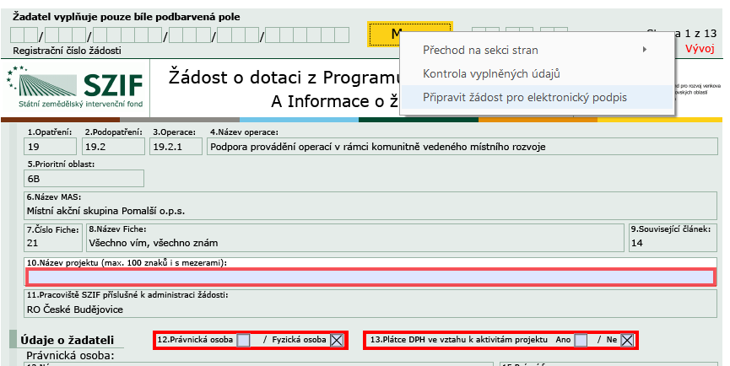
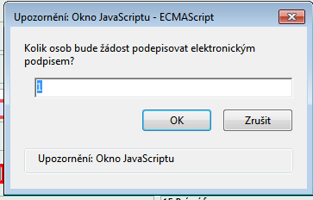
Formulář ŽoD - Elektronické podepsání MAS
MAS podepíše ŽoD po provedení všech administrativních úkonů – po podpisu se ŽoD uzamkne.
Podpis nelze zrušit, je-li ŽoD podepsána omylem žadatelem, musí žadatel vygenerovat ŽoD novou z PF.

Slide 29
Registrace Žádosti o dotaci - žadatel
Po obdržení podepsané ŽoD a příloh od MAS žadatel přes Portál farmáře pokračuje v podání
Je třeba vybrat možnost Pokračovat v podání S ELEKTRONICKÝM PODPISEM

Slide 30
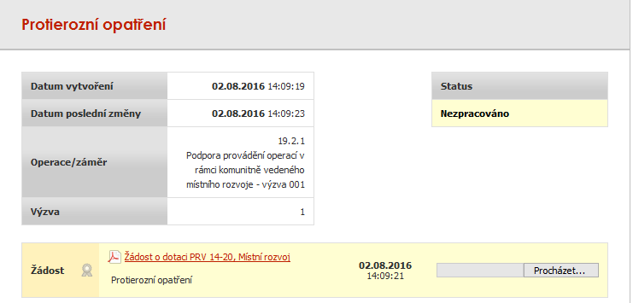
Registrace Žádosti o dotaci - žadatel
Doplněný a zkontrolovaný formulář Žádosti o dotaci nahrát zpět v dalším kroku

Slide 31
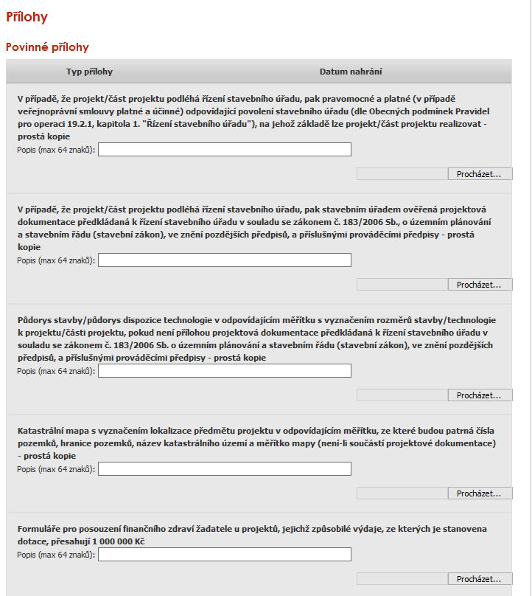
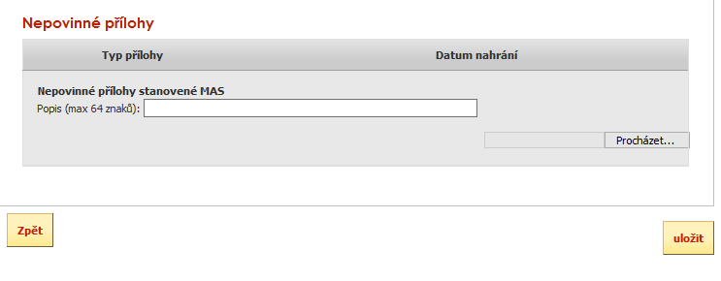
Registrace Žádosti o dotaci - žadatel
Žadatel – přes PF pošle ŽoD na RO SZIF
Nejpozději do finálního termínu registrace na RO SZIF (Viz. Výzva)
Po nahrání ŽoD nahrát přílohy a proces uložit

Slide 32
Registrace Žádosti o dotaci - MAS
MAS si na PF otevře link Předání dokumentů k Výzvě
Vygeneruje si formulář Seznam vybraných a nevybraných žádostí o dotace
V dalším kroku vyplněný Seznam nahraje zpět a přiloží požadované dokumenty:
Prezenční listina z jednání Výběrového orgánu
Zápis z jednání Výběrového orgánu
Aktuální složení orgánů podílejících se na výběru projektů
Doklad o schválení výběru projektů příslušným orgánem MAS
Nejpozději do termínu registrace na RO SZIF (Viz. Výzva)
Předání dokumentů k Výzvě

Slide 33
Registrace Žádosti o dotaci - Seznam vybraných a nevybraných ŽoD
ukázka Seznamu vybraných a nevybraných ŽoD vygenerovaného z Portálu farmáře
Seznam lze použít i ke zveřejnění na internetových stránkách (dle Pravidel)

Slide 34
Registrace Žádosti o dotaci - MAS
Předání nevybraných žádostí na RO SZIF
přes Portál farmáře
MAS nahraje elektronicky podepsané nevybrané Žádosti o dotaci
nahrávání bude probíhat po jedné, bez příloh
Předání papírových příloh na RO SZIF
přílohy, které není možné zaslat elektronicky
limit na přílohy přes PF je 10 MB
MAS označí přílohu identifikačním údajem žadatele (např. IČ)
MAS donese na RO SZIF po předchozí domluvě s RO SZIF!!!
nejpozději v den finální registrace projektů na RO SZIF dle Výzvy

Slide 35
Administrace ŽoD na RO SZIF
RO SZIF – registrace ŽoD
Do 5 pracovních dnů od termínu registrace stanoveného ve Výzvě MAS
RO SZIF – o zaregistrování ŽoD informuje žadatele přes Portál Farmáře
RO SZIF po registraci žádosti informuje MAS:
o ukončení administrace (se zdůvodněním) – zjištění neodstranitelných nedostatků
o vyzvání žadatele k odstranění nedostatků (do 56 kalendářních dnů)
doplnění neúplné dokumentace – žadatel předá MAS – MAS zkontroluje
Pokud je nutné opravit doplnění vyzve žadatele s pevně daným termínem k opravě
MAS znovu kontroluje ŽoD
kontrola, el. podpis, verifikace předá žadateli
žadatel – pošle opravenou ŽoD přes PF na RO SZIF
nejpozději v termínu stanoveném v Žádosti o doplnění neúplné dokumentace
(14 kalendářních dnů od vyhotovení Žádosti o doplnění neúplné dokumentace)
Pouze 1 doplnění na RO SZIF ze strany žadatele!
Kontrola na RO SZIF – do 14 kalendářních dnů

Slide 36
Postupy pro odvolání žadatele
Pokud žadatel nesouhlasí s postupem MAS, může se odvolat proti:
postupu administrace na MAS
přidělené výši bodového hodnocení
do 15 pracovních dnů od provedení příslušného úkonu MAS
MAS postup přezkoumá a informuje o výsledku do 10 pracovních dnů
Pokud žadatel nesouhlasí s postupem nebo rozhodnutím RO SZIF, může se odvolat na CP SZIF
do 15 pracovních dnů
Pokud žadatel nesouhlasí s rozhodnutím CP SZIF, může se odvolat k Přezkumné komisi Mze
do 30 dnů od vyjádření CP SZIF

Slide 37
Kdo se moc ptá, moc se dozví!
Petr Piekar
MAS Pobeskydí, z. s.
739 53 Třanovice čp. 1
tel.: +420 558 431 083
e-mail: piekar@pobeskydi.cz
www.pobeskydi.cz
www.facebook.com/MASPobeskydi
Využijte možnost osobní konzultace! Jsme tady pro Vás! Rezervujte si datum a čas podání Žádosti o dotaci na MAS!

